Slide 1
Sistemas de Gerenciamento de Cobranças para a Revenda de Gás: Nino Gás em Rio Negrinho - SC.
Por: Eduardo José Schroeder.

Slide 2
Breve Descrição da Empresa
Nino Gás, uma tradicional revenda de gás em Rio Negrinho, Santa Catarina, e afiliada à Supergasbras, se destaca como uma das maiores revendas da região. Em 2024, após a aquisição da concorrente Itagás, a empresa se deparou com um desafio: a gestão das vendas a prazo, prática comum da antiga proprietária. Diante de dificuldades no controle de cobranças, a Nino Gás optou por automatizar esse processo, buscando um software customizado que atendesse às suas necessidades específicas de gerenciamento de cobranças ativas.

Slide 3
Descrição do Software Desenvolvido
O sistema foi desenvolvido para permitir o cadastramento de clientes que realizam compras a prazo e o registro das cobranças associadas a esses clientes. O controle das cobranças é realizado com base na data de vencimento, e as informações são enviadas aos entregadores de gás via WhatsApp. Após o pagamento das cobranças e sua baixa no sistema, os registros permanecem armazenados no histórico por um período de 2 anos, podendo ser filtrados por nome do cliente ou data de pagamento.

Slide 4
Descrição Técnica do Software
O sistema foi desenvolvido utilizando a linguagem Python para o back-end, enquanto a biblioteca de interface gráfica PyQt foi empregada no front-end. O armazenamento de dados é realizado com o banco de dados SQLite, e a criação do executável foi feita utilizando a biblioteca PyInstaller. Todo o processo de execução do aplicativo ocorre no computador Windows do cliente, não sendo necessário acesso à internet para sua operação.
Os arquivos do aplicativo, a descrição e o passo a passo da instalação estão disponíveis no GitHub do projeto.
Observação: As imagens apresentadas a seguir foram capturadas durante o processo de homologação e utilizam dados fictícios.

Slide 5
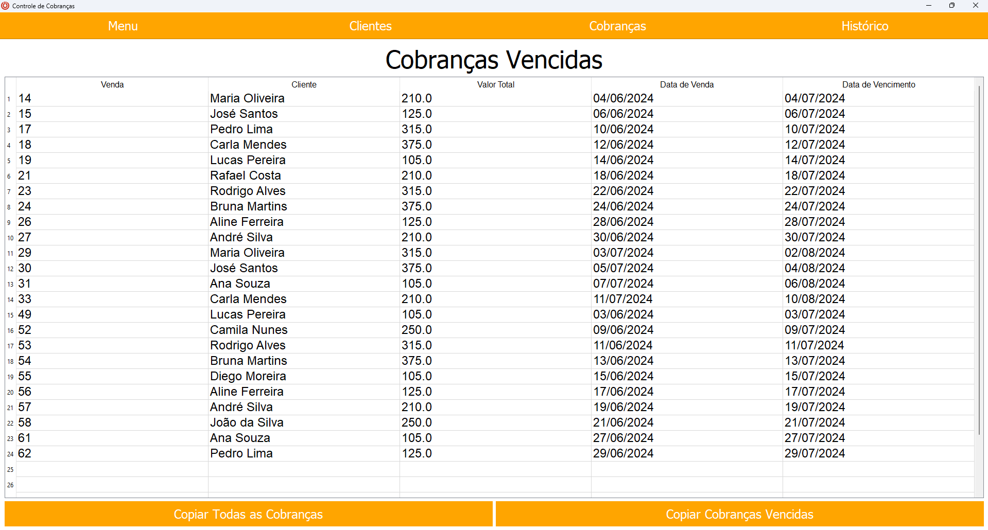
Tela Inicial do Software.
Tela inicial lista as cobranças vencidas que ainda não foram pagas.

Slide 6
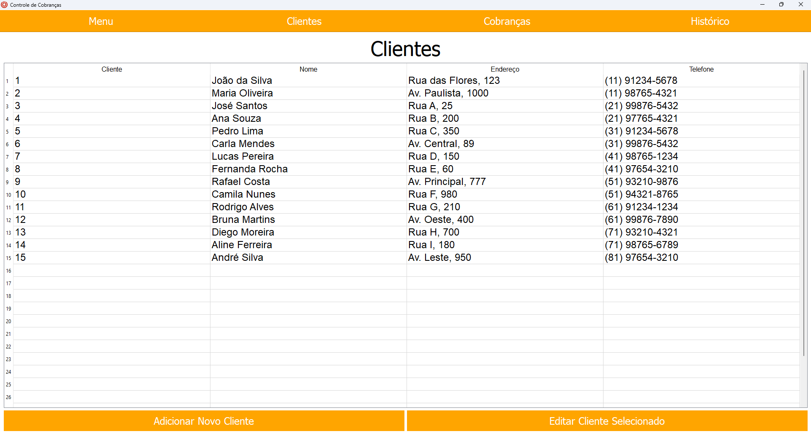
Tela de Clientes.
Tela que lista todos os clientes, podendo adicionar novos clientes ou atualizar os atuais clientes.

Slide 7
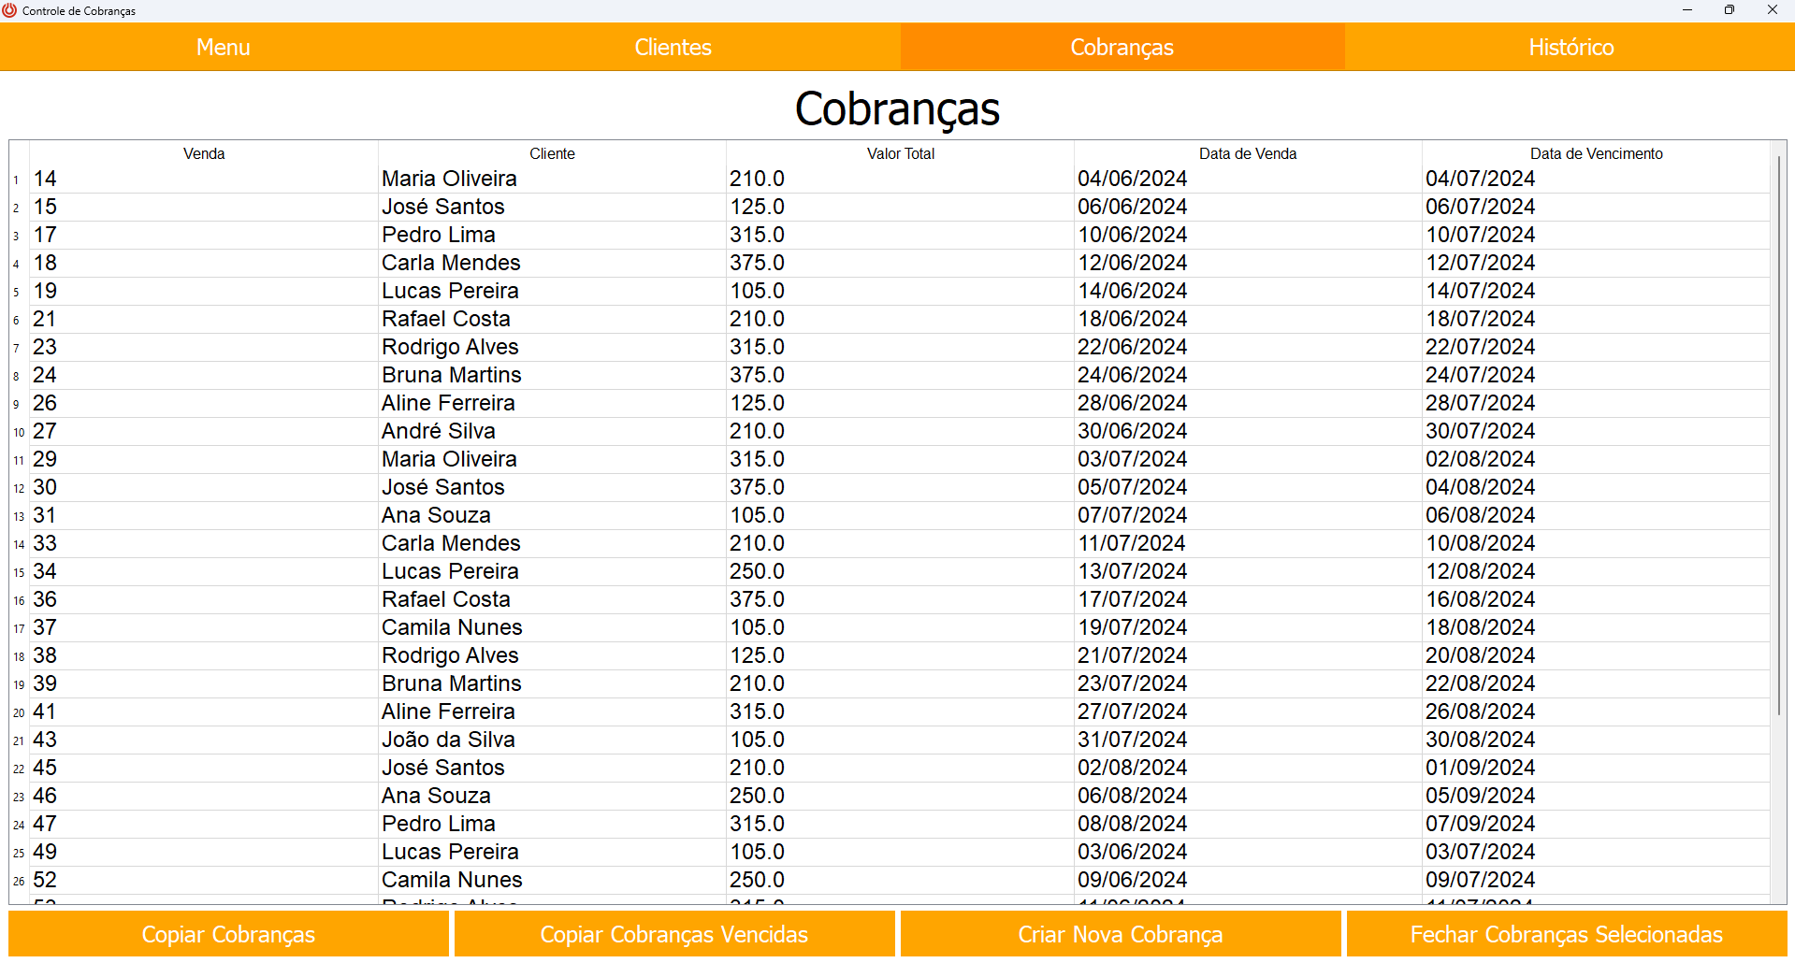
Tela de Cobranças.
Tela que lista as cobranças ativas, podendo copiar as cobranças, criar novas cobranças e encerrar cobranças pagas.

Slide 8
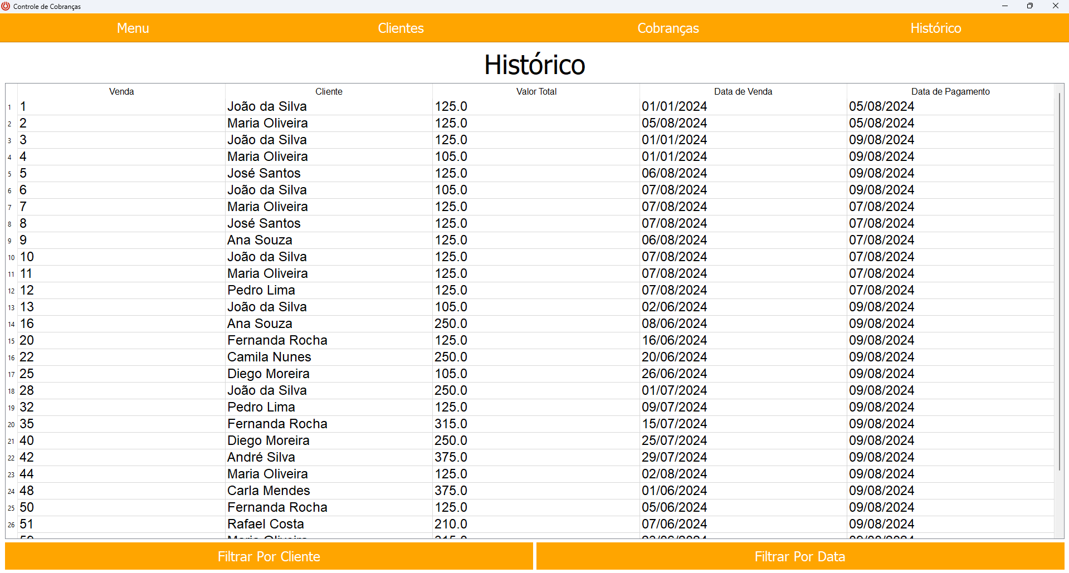
Tela de Histórico.
Tela que lista as cobranças pagas por um período de 2 anos. Permite-se filtrar pelo nome do cliente ou pela data de pagamento.

